Slide 1
Бугульма – родной город

Slide 2
Год основания: 1781 День города: 29 августа
.
Первые упоминания о Бугульме относятся к 1736 году как о башкирской деревне. Башкиры живут в этой местности с Х века.
Вскоре на месте деревни возникла Бугульминская слобода, которую заселяли ясачные крестьяне и ссыльные солдаты.

Slide 3
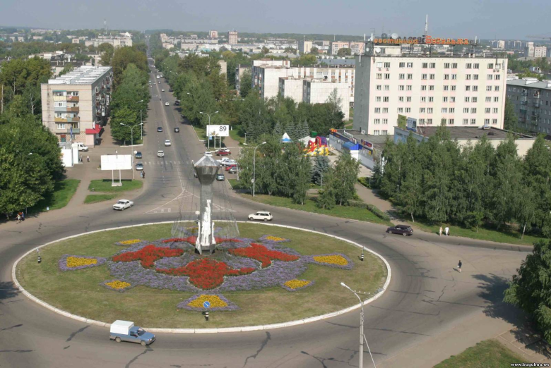

Slide 4
Город находился в центре Пугачёвского восстания, в те годы в районе Бугульминской слободы находилась штаб-квартира главнокомандующего правительственными войсками генерал-аншефа Бибикова.
В 1781 году Бугульминская слобода получила статус уездного города, впоследствии находилась в разных административных субъектах: вначале город был частью Уфимского наместничества, с 1796 года — в составе Оренбургской, с 1850 года — Самарской губернии, была центром Бугульминского уезда.

Slide 5
Бугульма являлась важным торговым центром и имела выгодное географическое положение: через неё проходили пути из Уфы и Оренбурга в Казань. Также здесь действовали ежегодные ярмарки, где продавали скот, лошадей, изделия из кожи и др.
По состоянию на 1890 год в городе было 5 церквей, 2 больницы, 3 учебных заведения, примерно 40 заводов (гончарные, кирпичные, маслобойные и др.)
В 1911 году через Бугульму была проведена железная дорога.

Slide 6
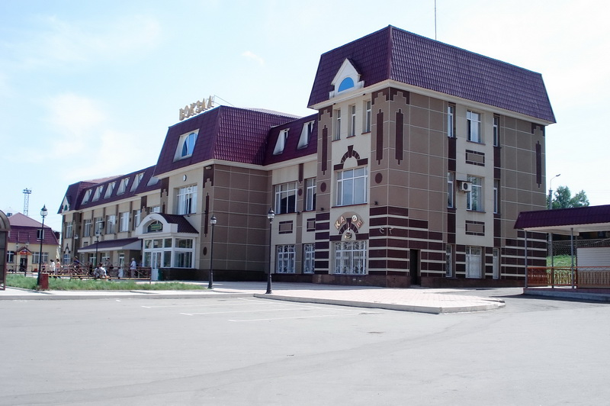

Slide 7
Географическое положение
Город расположен на реке Зай (бассейн Волги), в 333 км от Казани, в центре Бугульминско-Белебеевской возвышенности — восточной возвышенной части Русской (Восточно-Европейской) равнины.
Существует несколько версий происхождения названия города.

Slide 8
Согласно основной версии, слово «Бугульма» с тюркских языков переводится как «Быковка», где корень слова «буг» означает «бык». Данная версия была озвучена в 1976 году.
А что вы знаете о происхождении названия нашего родного города?

Slide 9

Герб города до 2007 года

Slide 10


Slide 11
Как добраться
Поездами до Уфы, Челябинска или Бугульмы. Либо поездом до Казани, далее на автобусе или поезде до Бугульмы; можно добраться через Альметьевск.
Самолетом Москва — Бугульма из «Домодедово», ежедневно, время в полете 1 час 30 минут.
Любым транспортом до Казани, далее самолетом Казань — Бугульма. Рейсы выполняет авиакомпания «Ак Барс Аэро» , летает до Нижневартовска, Ульяновска, Сочи и Пензы.

Slide 12
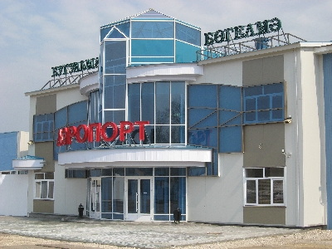

Slide 13
Много лет бороздил океаны танкер «Бугульма», построенный в 1957 году и названный так в честь нашего города.
После Великой Отечественной войны советский народ с большим трудом восстанавливал разрушенное хозяйство. Строились новые дома, заводы, фабрики. В эти годы были сооружены корабли и танкеры для перевозки нефти.
В Бугульме велась большая работа по разведке и добыче нефти. Город помогал нефтеразведчикам Ромашкинского месторождения людьми, продуктами питания, транспортом и материалами. К 1950 году нефть Татарии заявила о себе фонтанами драгоценного сырья.

Slide 14
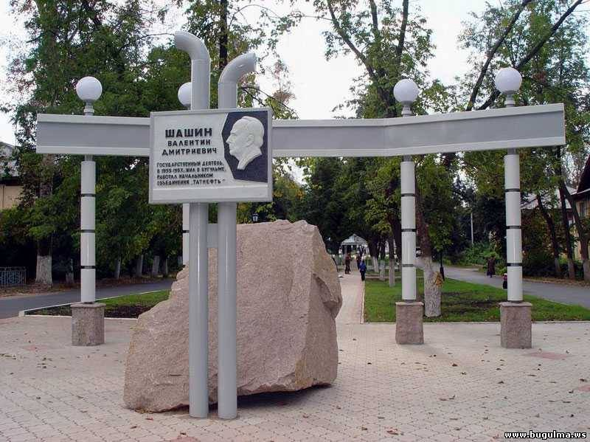

Slide 15
В этих условиях наш город, единственный в крае, имевший железную дорогу и аэропорт, превратился в настоящий плацдарм, с которого уходили на передний край борьбы за большую нефть разведчики, буровики, промысловики. Здесь с первых послевоенных лет располагалась контора нефтеразведки. За три года (с 1950-го по 1953-й) И. Сталин издал 14 распоряжений по объединению «Татнефть». Уже одно это говорило о том, какое важное значение уделяло правительство Со-ветского Союза «Второму Баку», ведь здесь находился один из центров экономического развития государства.
В 1957 году в стране построили несколько новых танкеров и одному из них дали название «Бугульма». По тем временам это было очень большое судно. Вот его технические данные: длина – 146,7 метра, ширина – 19,2 метра, высота от киля до верхней грузовой палубы – 10,5 метра, скорость – 12,8 мили в час.

Slide 16
Долгое время танкер «Бугульма» ходил по морям, океанам, перевозя «черное золото». Он бросал якорь в портах Африки, Европы, Азии, Латинской Америки, но чаще всего заходил на Кубу. Много раз танкер пересекал экватор. В водах Атлантического, Индийского и Тихого океанов наши рыболовные суда ждали топлива для своих кораблей. И им на помощь приходил танкер «Бугульма».
Бугульминские школьники переписывались с экипажем, моряки поздравляли горожан с праздниками, присылали экзотические подарки ребятам. Сорок лет назад, в 1971 году, несколько моряков побывали в Бугульме.
В конце 1977 года танкер был списан и продан в Пакистан на металлолом.

Slide 17
Музеи Бугульмы
Бугульминский краеведческий музей (адрес: ул. Герцена 88; часы работы: 8:00-17:00, выходной — понедельник). Экспонаты музея рассказывают о пугачевском восстании, ярмарках 19 в., проходивших в Бугульме, гражданской и Великой Отечественной войне; представлены документы по истории города 18—20 вв., раритетные предметы быта татар, мордвы, русских. В музее есть отдел природы, где можно увидеть бивень и зубы мамонта, коллекцию бабочек, познакомиться с животным и растительным миром региона.

Slide 18
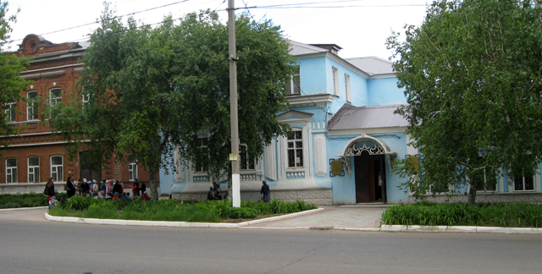

Slide 19
Литературно-мемориальный музей Я. Гашека (ул. Советская 73; часы работы: 9:00-17:00, выходные — воскресенье и понедельник). Ярослав Гашек (1883—1923) — чешский писатель-сатирик. С октября по декабрь 1918 года, в разгар гражданской войны, он служил помощником военного коменданта Бугульминского уезда. В доме, где в то время располагалась военная комендатура, был открыт единственный в России мемориальный музей Я. Гашека. В экспозиционных залах представлены документы, фотографии, сборники рассказов и собрания сочинений писателя на разных языках, а также сувениры, связанные с именем писателя и его литературного героя — бравого солдата Швейка. Мемориальная комната создана на базе предметов, находившихся в здании военной комендатуры в период пребывания в Бугульме Ярослава Гашека.

Slide 20
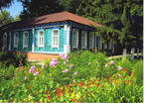

Slide 21
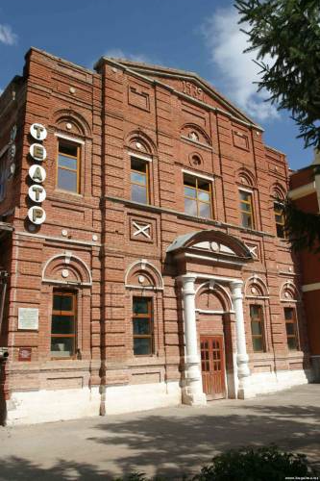

Slide 22
Республика Татарстан, Бугульма, улица Ленина, дом 28
В 1897 Бугульминский уездный комитет приобрел участок, на котором был построен Народный дом с театральным залом на 350 мест. В январе-марте 1899 комитет хлопотал перед Театральной комиссией обустройстве городского театра-чайной. В 1904 Комитет попечительства разрешил образовавшемуся кружку любителей музыкально-драматического искусства поставить в течение года не менее 12 спектаклей. Кружку бесплатно доставлялся оркестр, игравший в антрактах. В 1908 был дан 21 спектакль, не считая музыкально-литературных вечеров. В 1920-е годы в Бугульме появился самодеятельный коллектив "синеблузников".

Slide 23
Сейчас Бугульма – излюбленное место для наркоманов из окрестных домов, да для компаний по распитию спиртных напитков на улице, где повсеместно пустые бутылки и прочий мусор, ибо что еще делать молодежи, куда податься? Откуда же появится желание создавать семьи, рожать детей, когда нам негде жить, где нет порядка и свободы выбора. И наша позиция однозначна - мы, бугульминская молодежь, хотим жить в современном развивающемся городе, работать на благо своей малой Родины, чтить ее культурное наследие, детей растить и жить счастливо. Мы гордимся историей нашего Бугульминского края, гордимся своими соотечественниками, прославляем в любых уголках земли, где бы не приходилось нам побывать, восхитительное чудо наш город – Бугульму.

Slide 24
И в завершение всего вышесказанного, наше резюме – если ориентироваться только на негативные мнения, огульно охаивающей все и вся в нашем городе, то городское наше поселение так и останется заштатным уездным городком со всеми вытекающими отсюда последствиями.
Мы призываем всех прогрессивных горожан присоединится к категории людей, которые ведут здоровый образ жизни, радуются каждому дню, хотят видеть свой город процветающим и красивым!

Slide 25
Викторина о Бугульме
- Когда был основан город?
-Откуда произошло название города?
-Как называется центральная улица Бугульмы?
- Какие музеи есть в Бугульме?

